Slide 1


대전광역시 공공도서관
최적의 입지 찾기
2조
강희지 이광호
전태희 황준상
실무 프로젝트 기반 빅데이터 전략 마에스트로 과정

Slide 2
목차
1. 프로젝트 소개
2. 데이터 분석
3. 참고자료 및 분석 도구

Slide 3
프로젝트 소개
01

Slide 4
분석 과정
최적지 선정
데이터 분석
02
데이터 가공
데이터 수집 및 저장

Slide 5
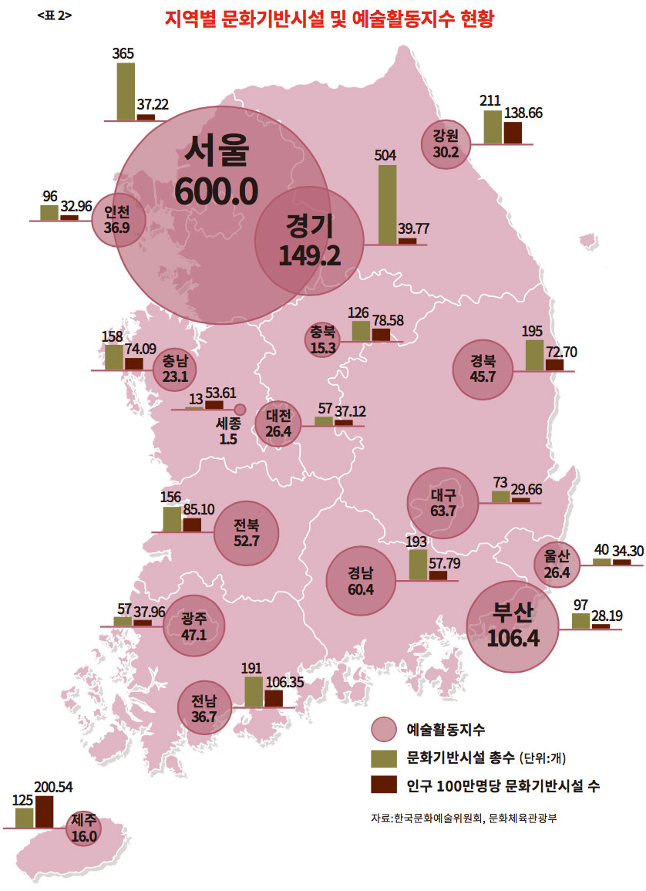
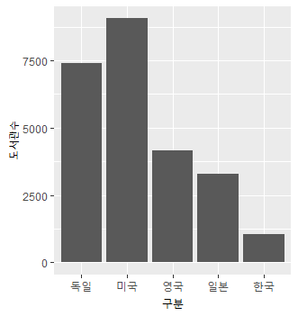
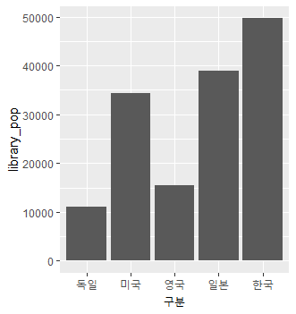
프로젝트 배경
도서관 수
도서관 한 개당 인원 수
03
공공 문화시설이 부족한 대전에서
최적의 공공 도서관 입지를 분석

Slide 6
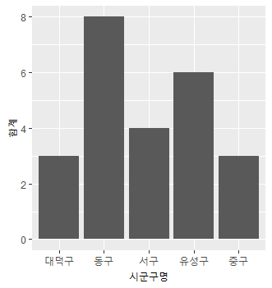
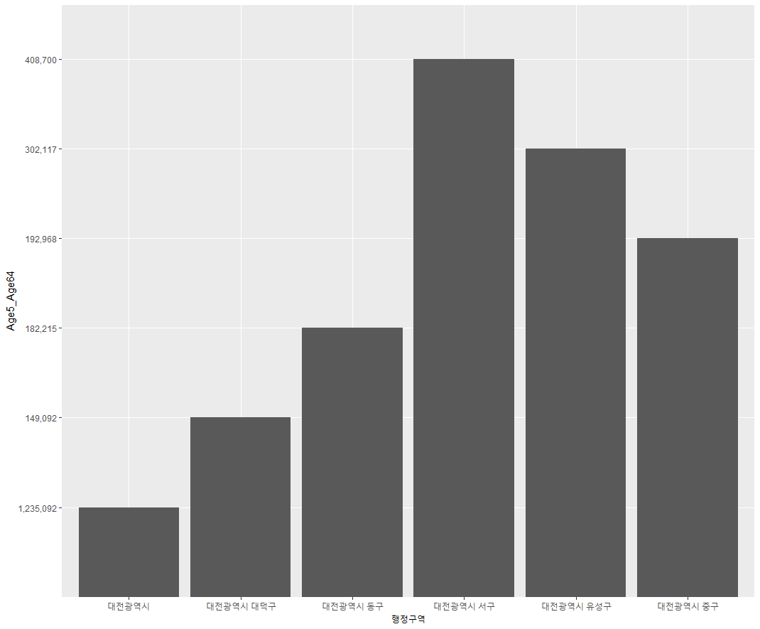
분석 과정
04
구별 도서관 수
구별 인구 수

Slide 7
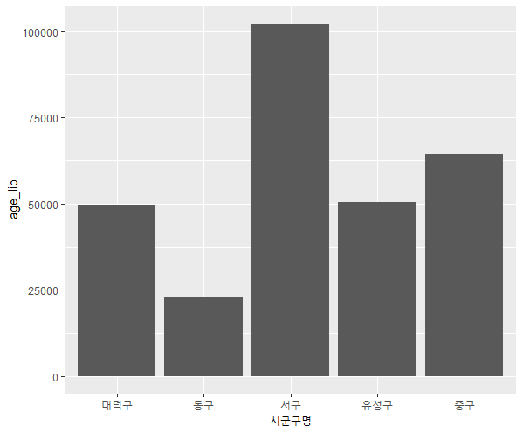
분석 과정 / 구별 도서관 당 인원 수
05
대전 내 도서관 당 인원 수

Slide 8
분석 과정 / 지역별 학교 수
06

Slide 9
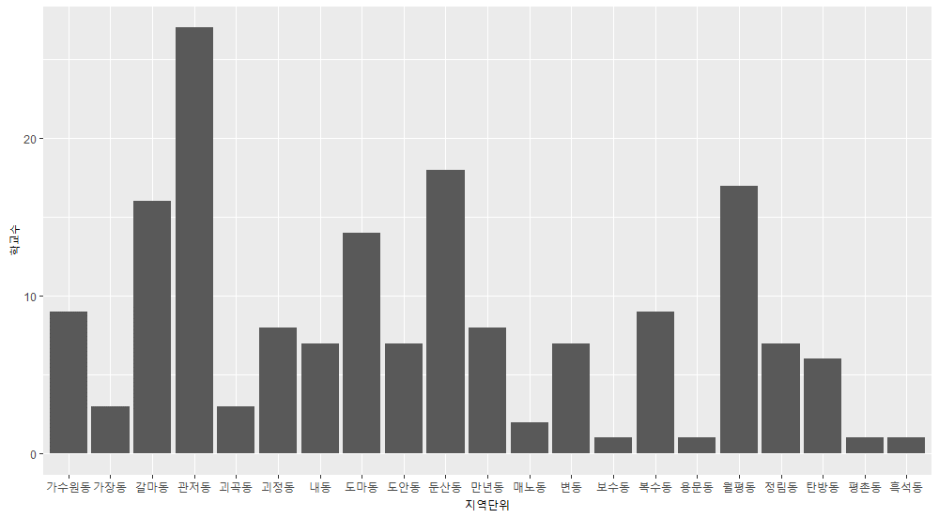
분석 과정 / 지역별 학교 수
07
서구 학교 수(유치원/초/중/고 포함)

Slide 10
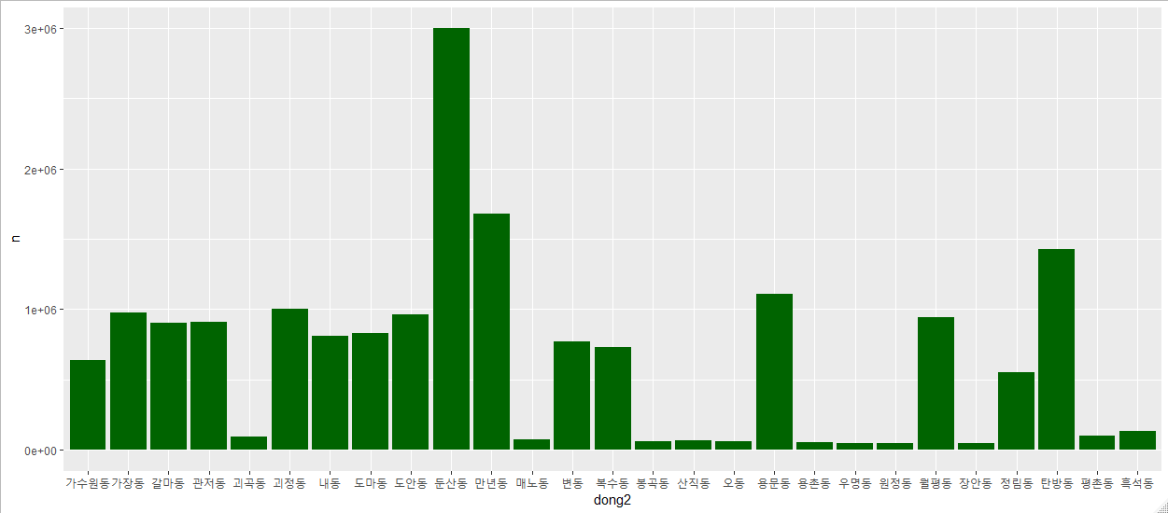
대전광역시 서구 표준지 공시지가
Mean : 668,043원
08

Slide 11
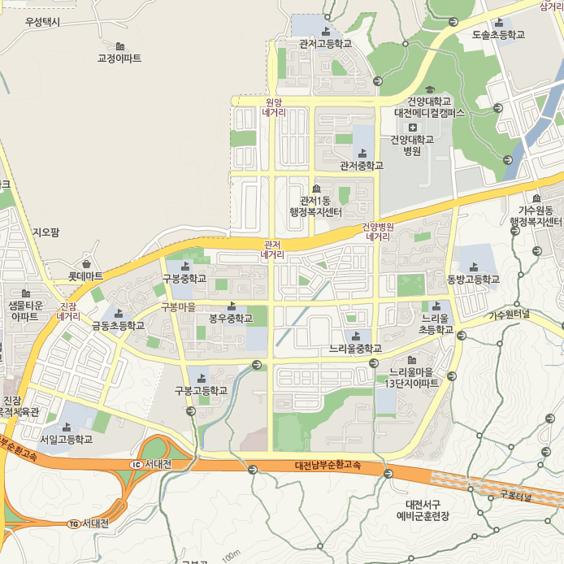
데이터 분석 결과
대덕구
유성구
동구
09
서구
중구
대전시 서구 도서관당 인원 수가 제일 큼
학교 수 대비 공시지가를 확인한 결과
서구 관저동이 제일 최적화된 입지로 추정됨

Slide 12
한계점
1. 입지조건의 다른 변수는 찾지 못 했음
10
2. 부동산 데이터는 실제 매매가와 오차가 있음
3. 지도 데이터를 이용하면 더 양질의 결과를 도출

Slide 13
고맙습니다
강희지 이광호 전태희 황준상

Slide 14
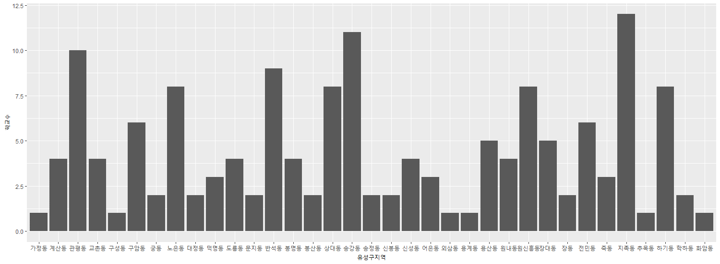
분석 과정 / 지역별 학교 수
01
유성구 학교 수(유치원/초/중/고 포함)

Slide 15

참고자료 및 분석 도구
참고 사이트 : 국가 통계 포털(KOSIS), https://kosis.kr
01

Slide 16
최적의 입지
대덕구
유성구
01
동구
중구
서구
대전광역시 서구 관저동

